Slide 1
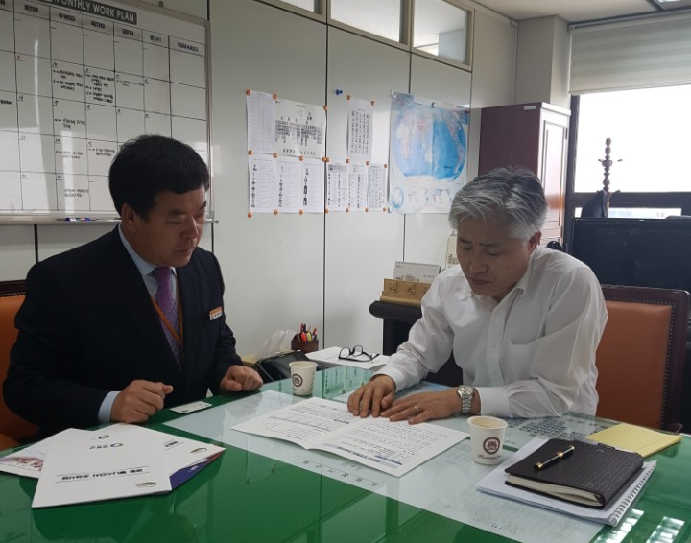
산림과
Notes:
1
먼저, 지금의 옥천입니다.

Slide 2
4-1. 산림병해충 예찰·방제대책본부 설치 운영
목 적 : 병해충 집중발생시기에 예찰 강화 적기 방제
운영기간 : 2017. 6. 1 ~ 8.31(3개월간)
설치장소 : 영동군청 산림과
대책반구성 : 2개조 18명
- 산림병해충 예찰방제단 운영 : 12명(방제차량 4대활용)
주요활동
- 산림병해충 발생 예찰 및 적기 방제
- 소나무재선충병 확산저지를 위한 집중예찰 활동
- 병해충 진단 방제지도 및 돌발해충 지상방제 실시

Slide 3
4-2. 2017년 조림지가꾸기(풀베기) 사업
영동읍 설계리 산50 외 73필지(2014년~2017년조림지)
330ha/2017. 6. ~ 8. 30.(60일간)
금420,980천원(설계, 시공, 감리)
4-3. 2017년 감고을편백 치유의숲조성 사업
용화면 자계리 산1-3번지 일원/등산로 정비 1식(0.9km)
2017. 6. ~ 7.31.(60일간)/금73,270천원
노면정비, 데크로드, 돌계단 설치 등
4-4. 2017년 시골살이 체험행사 실시
6. 15.(목) ~ 6. 17.(토) / 학산면 지내리 귀농귀촌센터
30명(대도시 예비 귀농·귀촌인)
농촌생활 체험 , 영동군 귀농귀촌 지원정책 안내 등

Slide 4
▣. 공무원 팀별 전입실적 보고
현재 전입실적(2017.5.22일 현재)
(단위 : 명)
팀명 | 팀원수 | 전입인원 | 추진율(%) | 비고
계 | 22 | 26 | 118
산림정책팀 | 6 | 7 | 117
산림보호팀 | 5 | 7 | 140
산림소득팀 | 8 | 8 | 100
귀농귀촌팀 | 3 | 4 | 133

Slide 5
▣. 공무원 팀별 전입실적 보고
향후 추진대책
- 귀농귀촌 상담 시 전입 적극 유도
- 산지전용 인허가시 관내 미거주자 전입 유도
- 산불진화대원 등 기간제근로자 대상 인구증가 참여 협조
- 통계조사 시 조사원을 활용 인구전입 홍보

